Slide 1
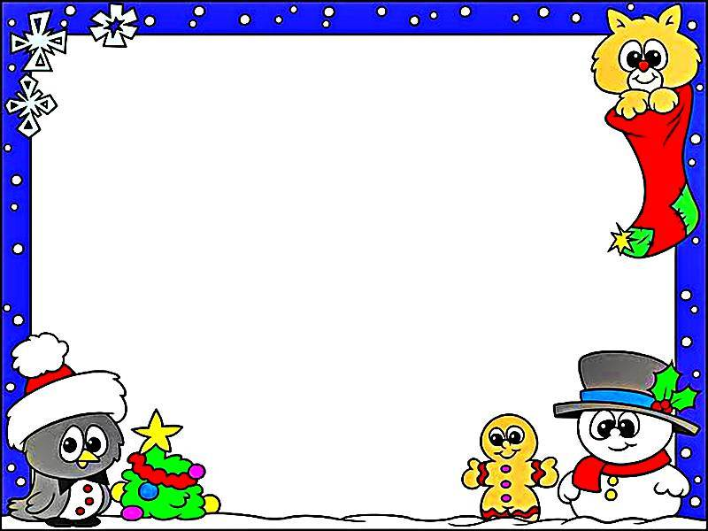
Đề tài:In đồ hình sáng tạo
từ bàn tay, ngón tay ( đề tài)
Giáo viên thực hiện:Nguyễn Thị Hoài Thương
Đối tượng: Mẫu giáo 5A
Năm học 2022 - 2023

Slide 2
Ổn định tổ chức: hát múa: Tay thơm, tay ngoan

Slide 3
QS: thảo luận

Slide 5
Trẻ thực hiện

Slide 6
Trưng bày sp

Slide 7
Chúc các cháu chăm ngoan học giỏi

